Slide 1
3D MODELIRANJE U APLIKACIJI TINKERCAD
Dino Arbula, prof.
dino.arbula@skole.hr
Maja Tomičić Marušić, prof.
maja.tomicic-marusic@skole.hr
OŠ Zamet, Rijeka

Slide 2
ISHODI RADIONICE
Upoznavanje s radnim sučeljem aplikacije tinkercad
Manipulacija osnovnim oblicima
Kreiranje složenih likova kombiniranjem, dupliciranjem i grupiranjem jednostavnih oblika

Slide 3
ZAŠTO TINKERCAD?
Besplatan i dostupan
Odgovarajući za potrebe nastave
Višenamjenski (blok programiranje, dizajniranje strujnih krugova, 3d modeliranje)

Slide 4
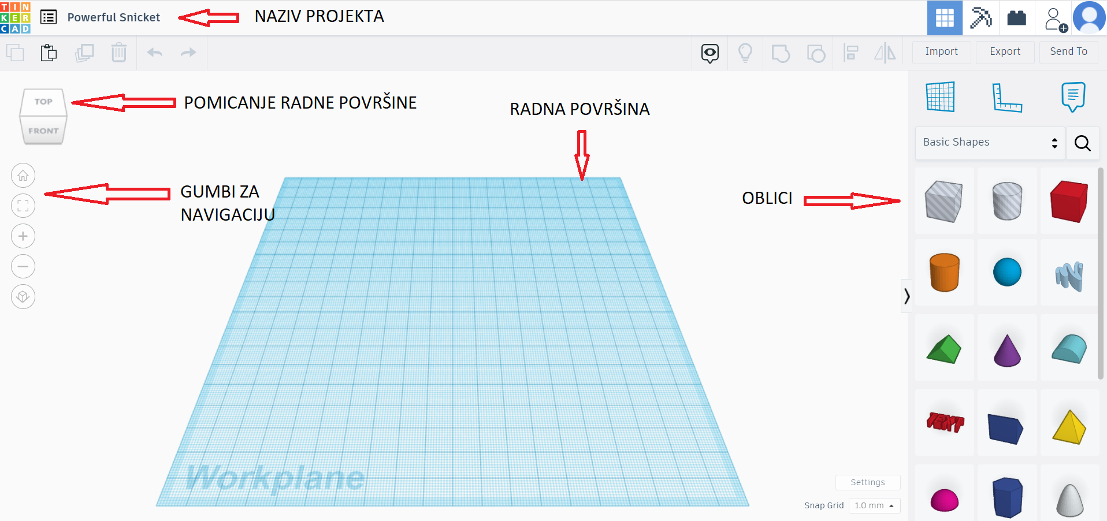

Slide 5
GALERIJA UČENIČKIH RADOVA

Slide 6
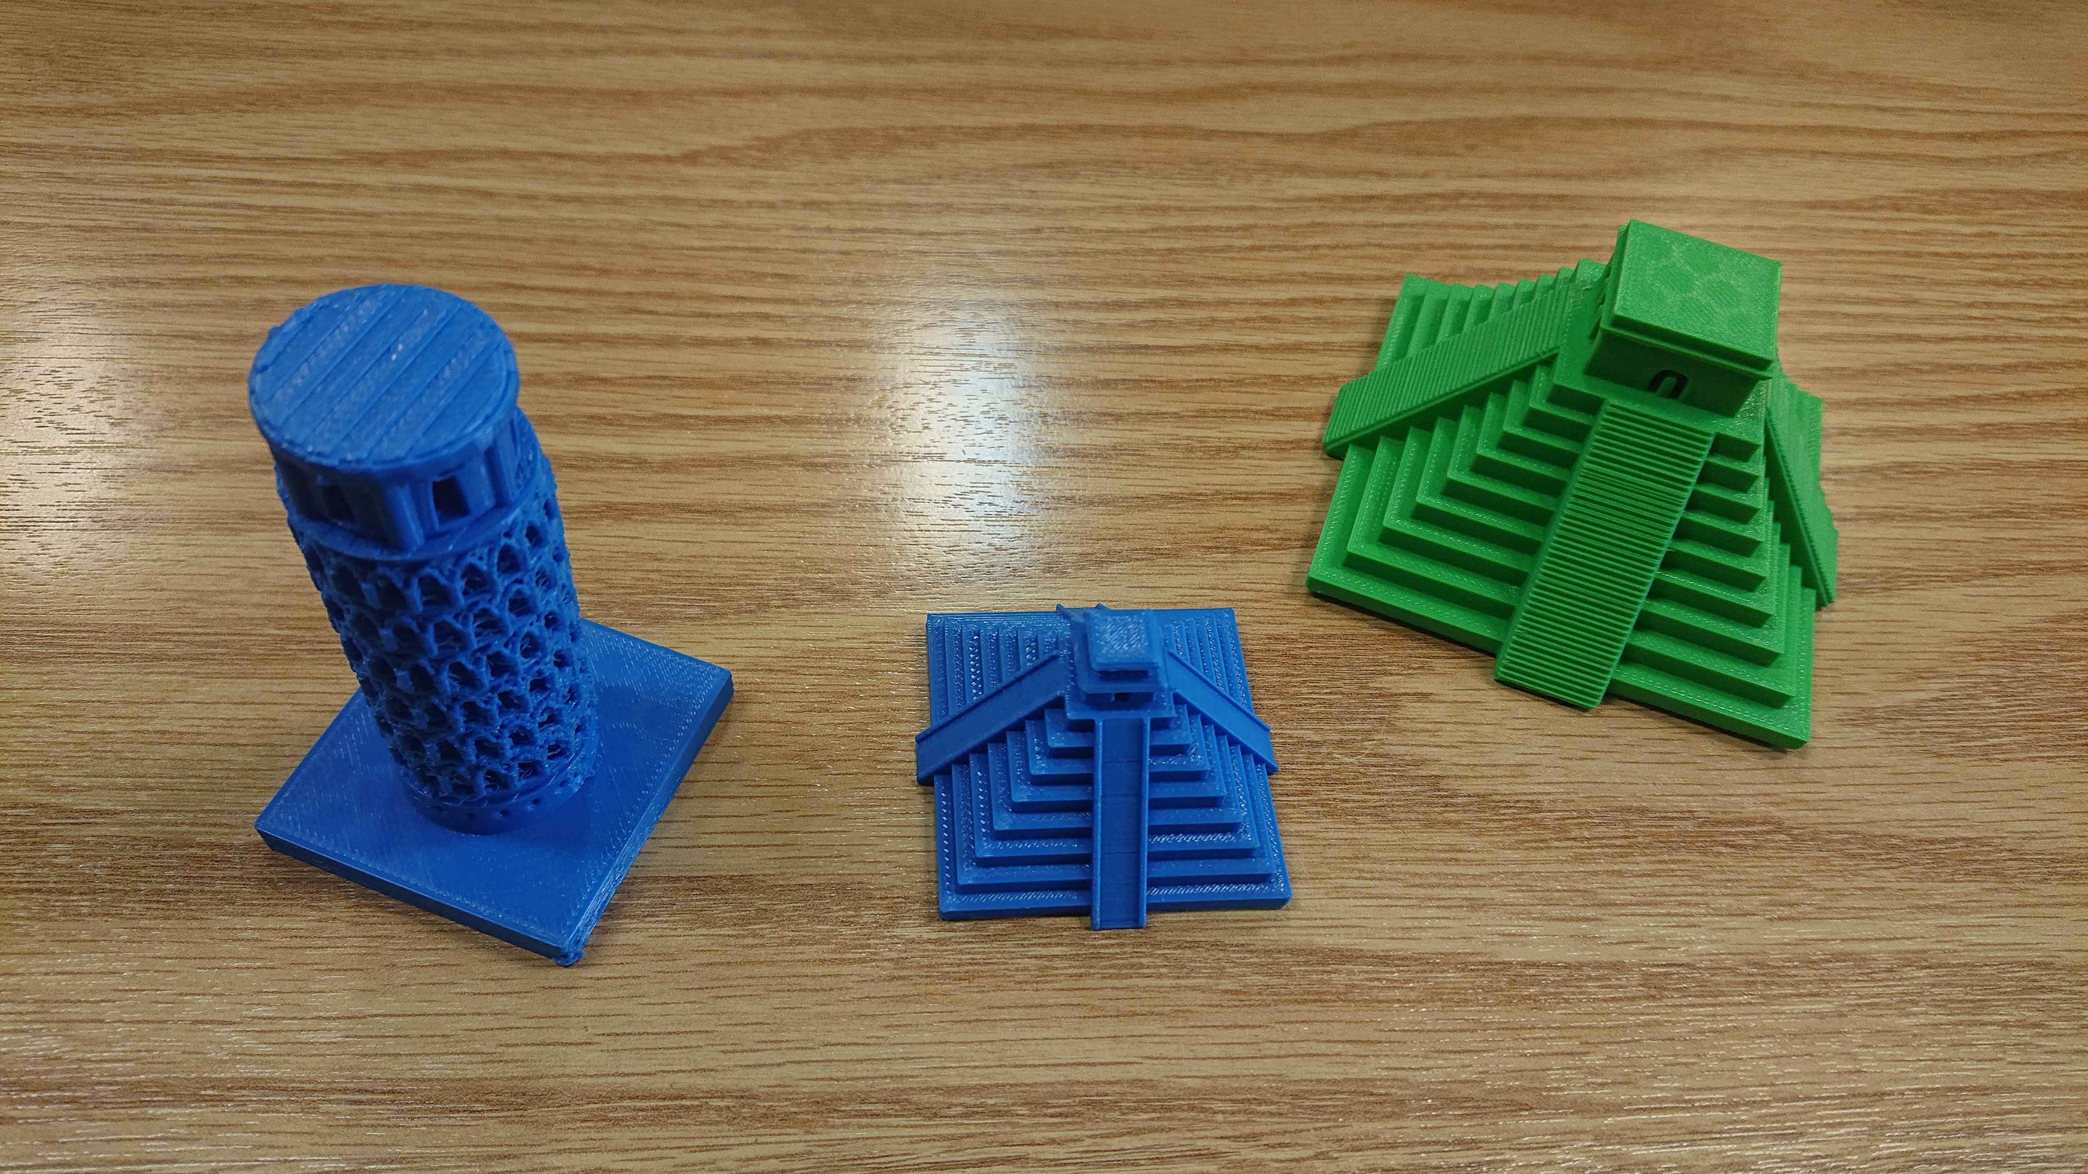

Slide 8
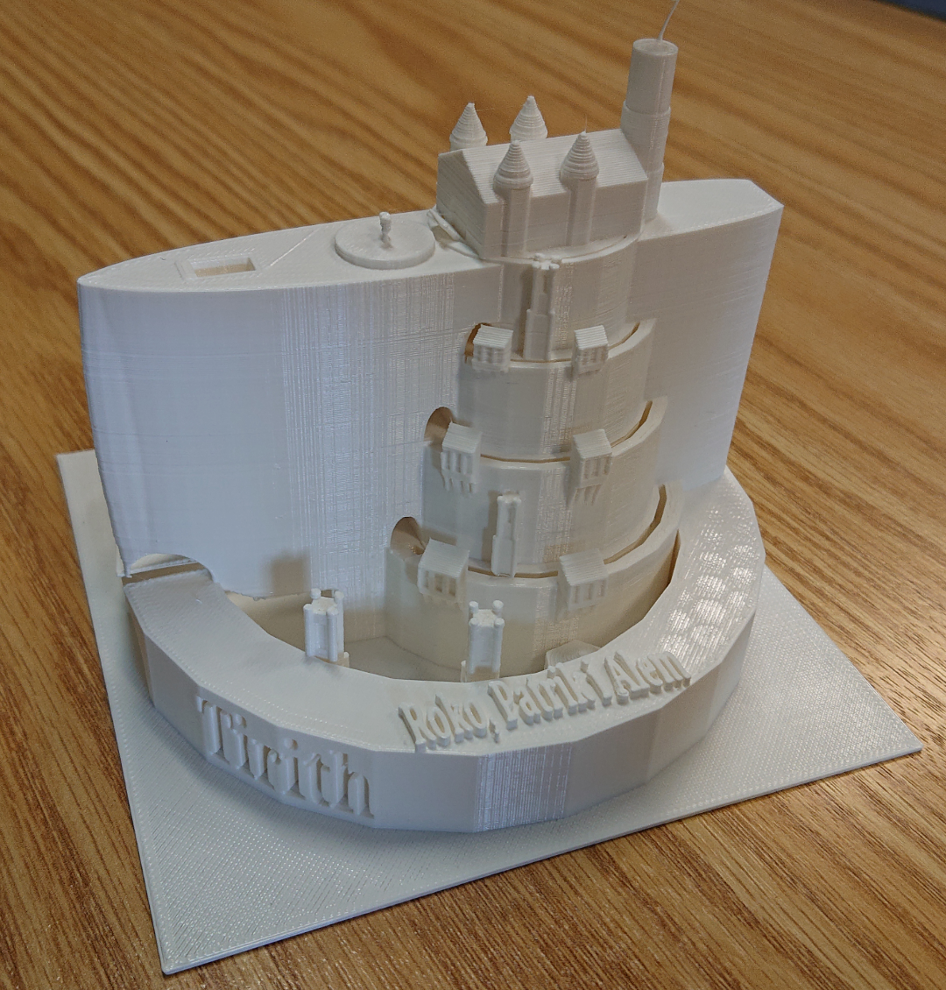

Slide 9
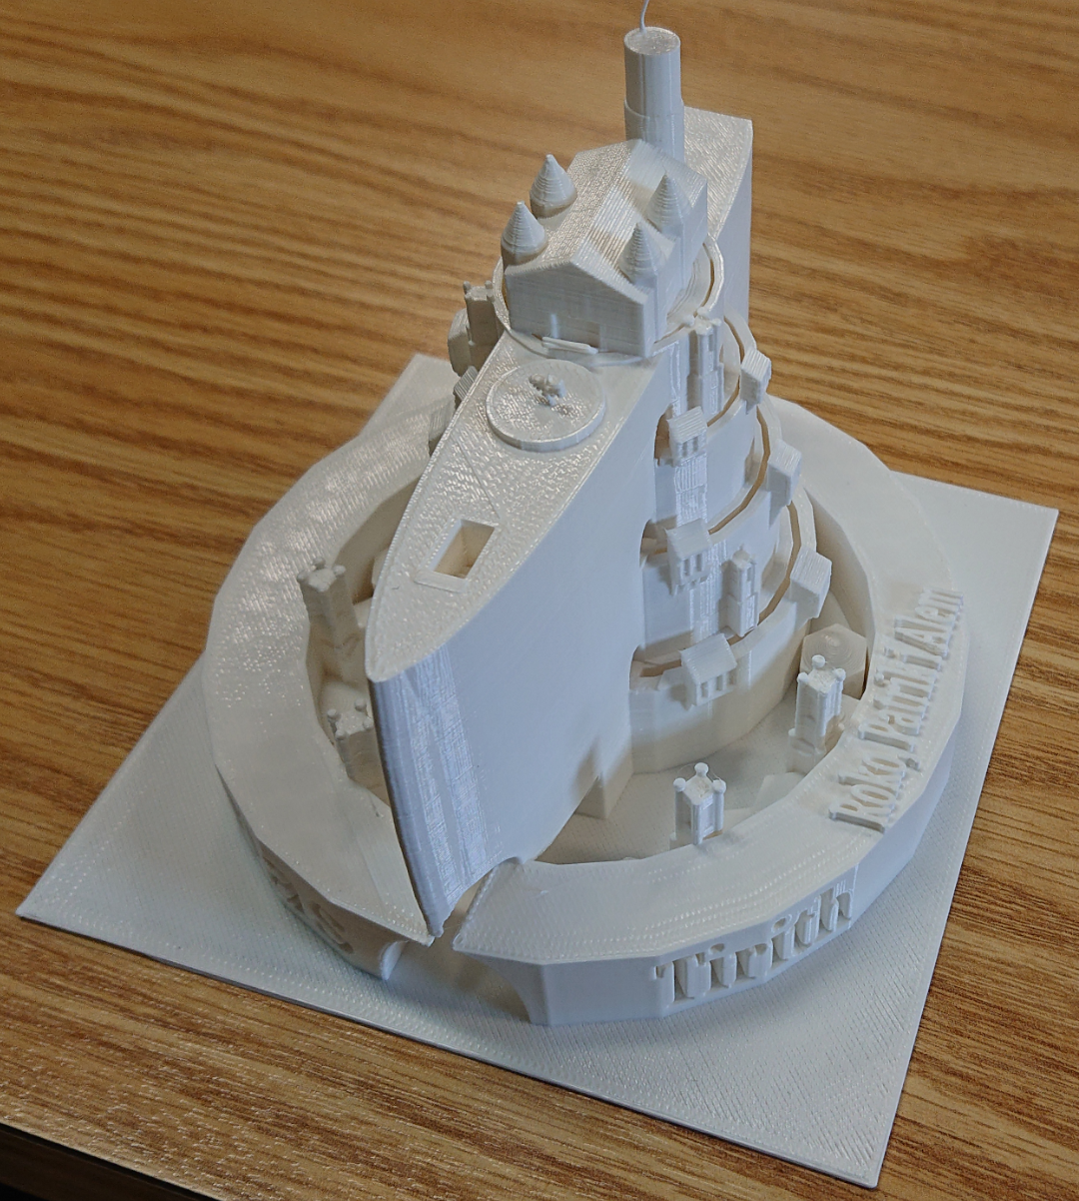

Slide 10
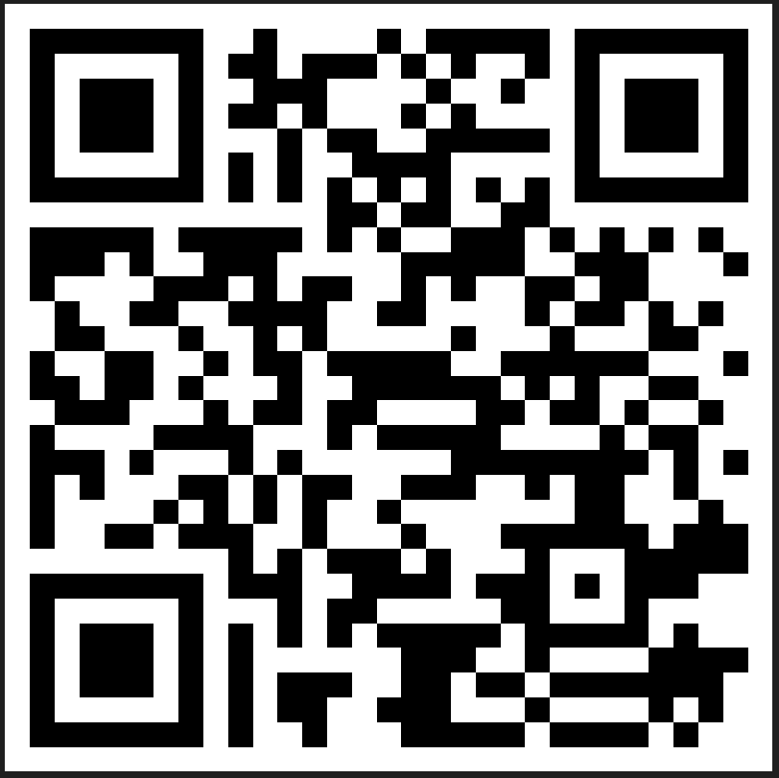
EVALUACIJA RADIONICE
https://forms.office.com/r/Q95Sc3HMfr

Slide 11
Dodaci
Kreiranje računa u aplikaciji tinkercad
Kreiranje razreda i dodavanje učenika u razred
Resursi za samostalno učenje i projekte

Slide 12
Kreiranje računa u aplikaciji tinkercad

Slide 13
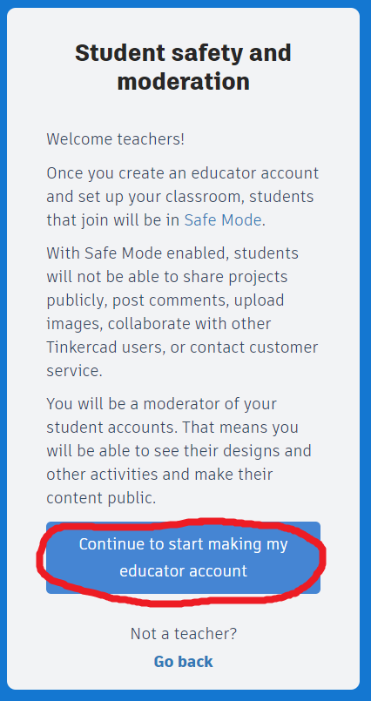
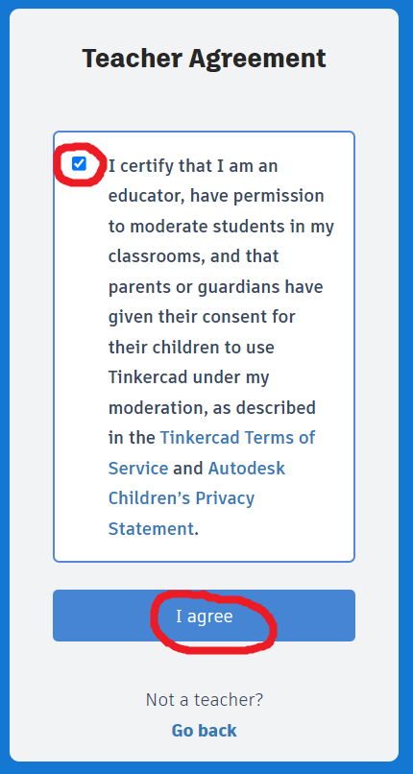
Kreiranje računa u aplikaciji tinkercad

Slide 14
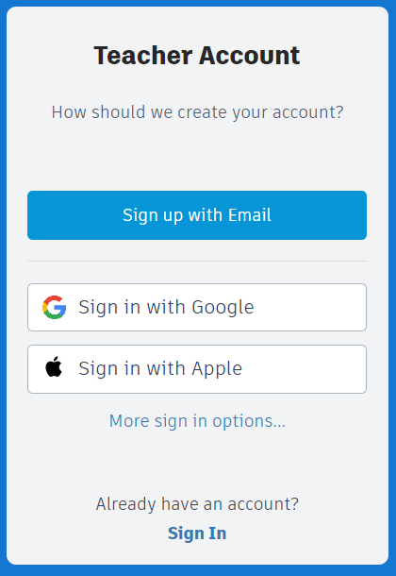
Kreiranje računa u aplikaciji tinkercad
Odabrati način registracije

Slide 15
Kreiranje razreda i dodavanje učenika u razred

Slide 16
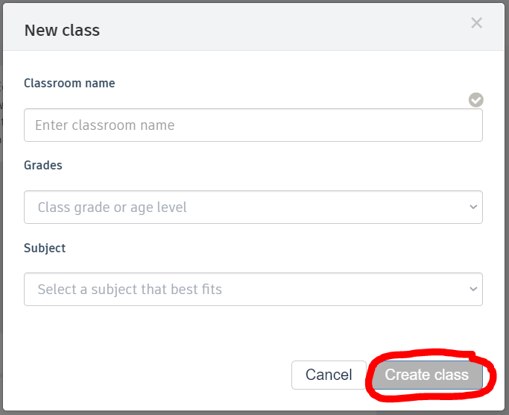
Kreiranje razreda i dodavanje učenika u razred
Dati ime razredu i popuniti potrebne podatke

Slide 17
Kreiranje razreda i dodavanje učenika u razred
Ako učenici već imaju izrađene račune, razredu se pridružuju pomoću koda ili poveznice za pristup razredu.

Slide 18
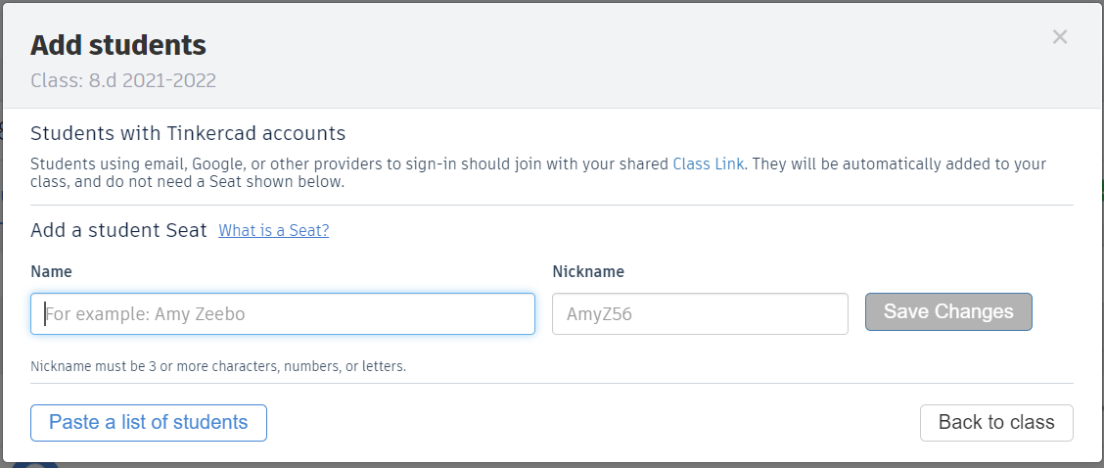
Kreiranje razreda i dodavanje učenika u razred
Ako nemaju, klikom na „Add students” možete izraditi učeničke račune za svoj razred.

Slide 19
Resursi za samostalno učenje i projekte

Slide 20
Resursi za samostalno učenje i projekte

Slide 21
Resursi za samostalno učenje i projekte

Slide 22
Resursi za samostalno učenje i projekte

Slide 23
HVALA NA PAŽNJI!

